Slide 1
Invoker les functions
Invoker les functions

Slide 2
Invoker les fonctions
Utilisez l’ensemble de données suivant et saisissez-le directement.
SalesID | Customer Name | Total Sales
1 | Jhon Doe | 1000
2 | Jane Smith | 2000
3 | Bob Johnson | 1500

Slide 3
Invoker les fonctions
Dans Power Query, va dans Accueil → Nouvelle source → Requête vide.
Renomme la requête en CalculateTax (dans le panneau de droite).
Ouvre l’Éditeur avancé (Accueil → Éditeur avancé).
Remplace le code par :
Total as number) as number =>
let
TaxRate = 0.15,
TaxAmount = Total * TaxRate
in
TaxAmount

Slide 4
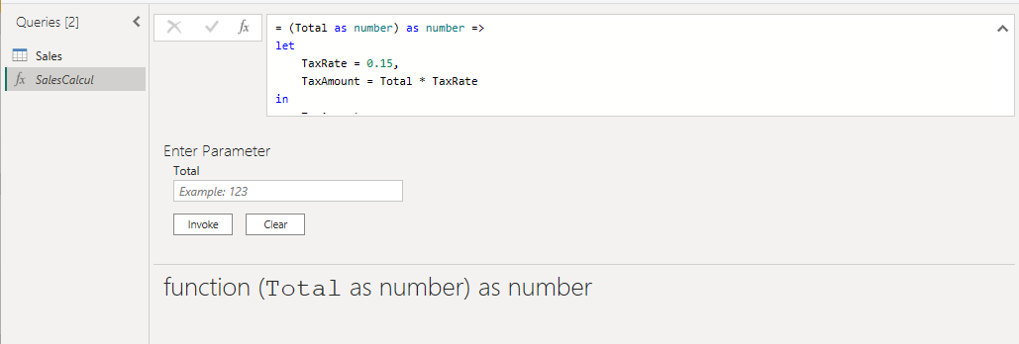
Invoker les fonctions
Clique sur OK.
Cette fonction prend une valeur Total Sales et applique une taxe de 15%.

Slide 5
Invoker les fonctions
Sélectionner la table contenant SalesID, Customer Name, Total Sales.
Cliquer sur Ajouter une colonne → Colonne personnalisée.
Dans la boîte de dialogue Ajouter une colonne personnalisée :
Donne-lui un nom, par exemple Sales Tax.
Utiliser la fonction CalculateTax et passe la colonne Total Sales comme argument :
= CalculateTax([Total Sales])
6. Ajouter une nouvelle colonne personnalisée.
7. Utiliser cette formule pour ajouter la taxe au total initial :
= [Total Sales] + [Sales Tax]
8. Cliquer sur OK.

Slide 6
Invoker les fonctions
Le résultat attendu
SalesID | Customer Name | Total Sales | Sales Tax | Total avec Taxe
1 | Jhon Doe | 1000 | 150 | 1150
2 | Jane Smith | 2000 | 300 | 2300
3 | Bob Johnson | 1500 | 225 | 1725

Slide 7
Merci
Merci

